Slide 1
ТОВАРИЩЕСКИЙ МАТЧ ПО ВОЛЕЙБОЛУ
среди учителей МБОУ СШ №19 состоялся 03.12.21

Slide 2
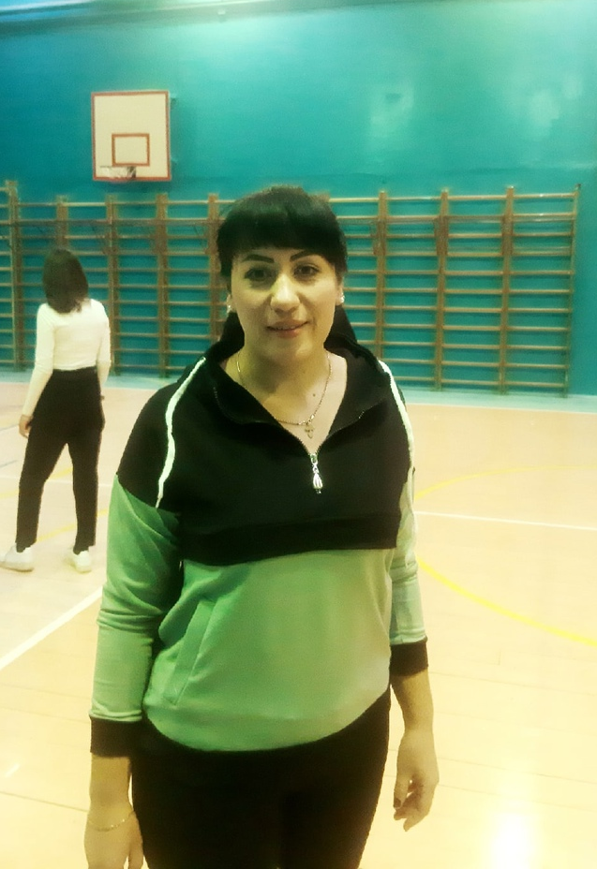
«Зачинщик», инициатор, а еще просто замечательный и креативный человек – Юреева Наталья Михайловна (психолог МБОУ СШ №19)!

Slide 3
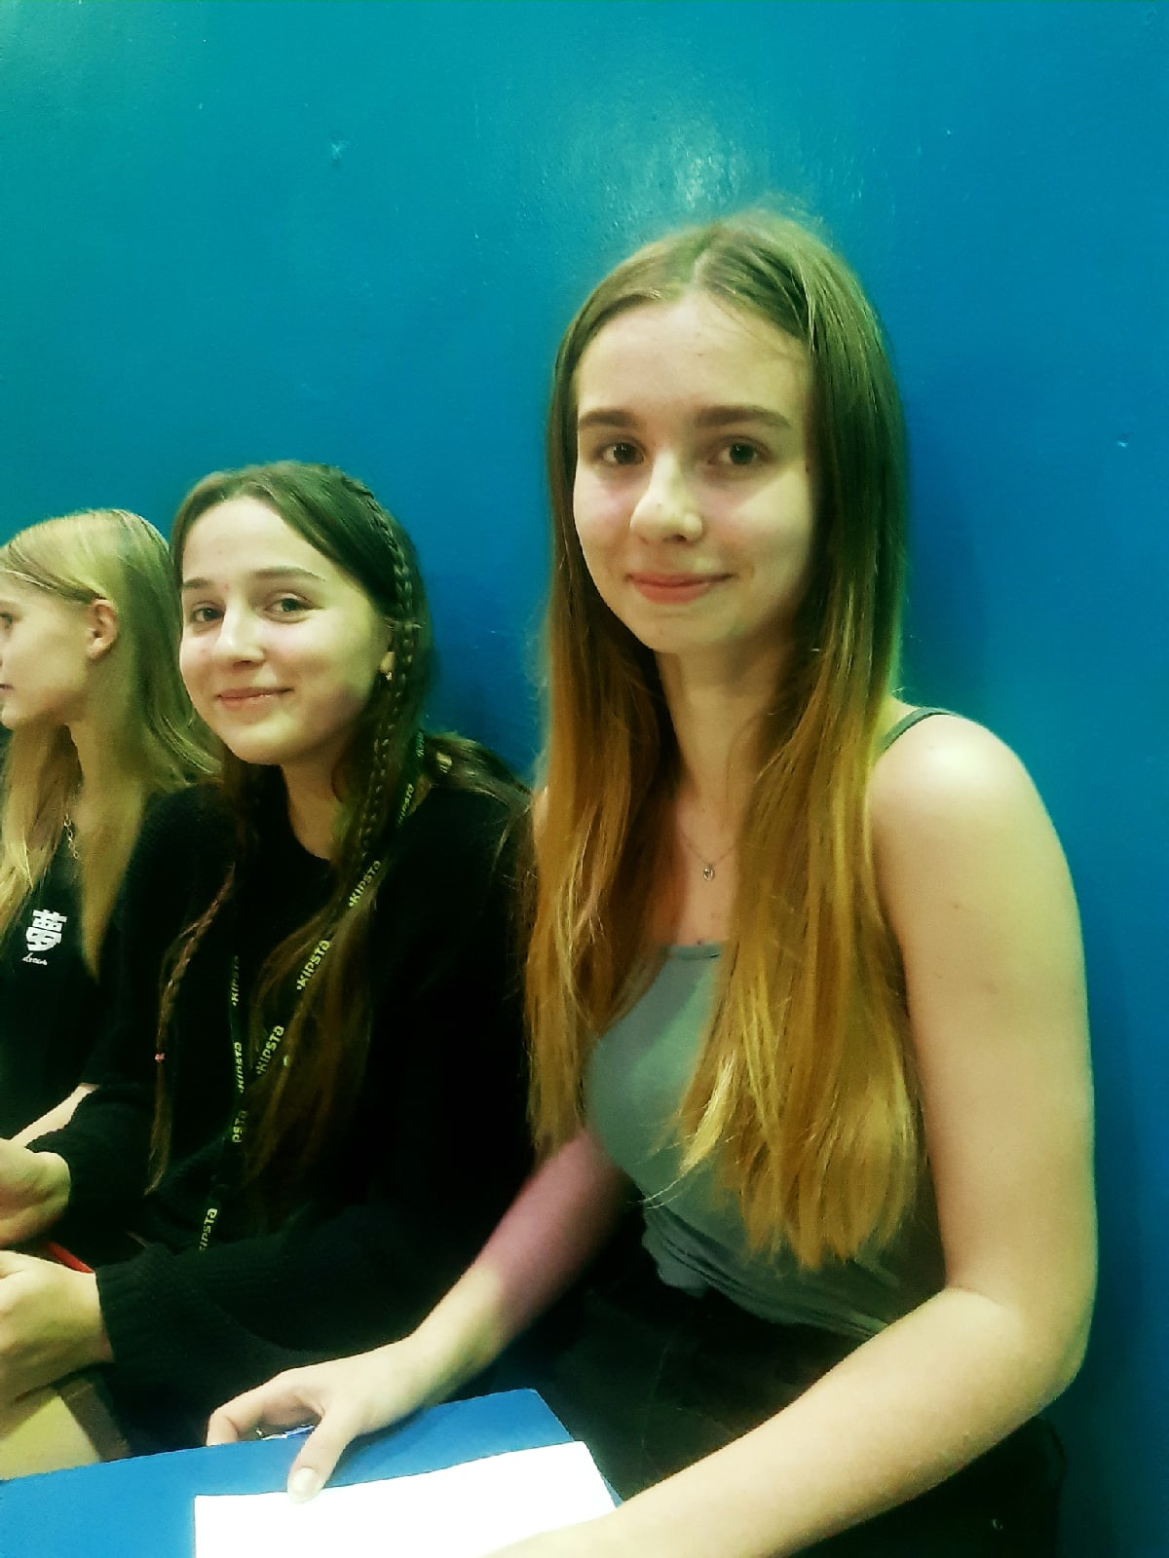
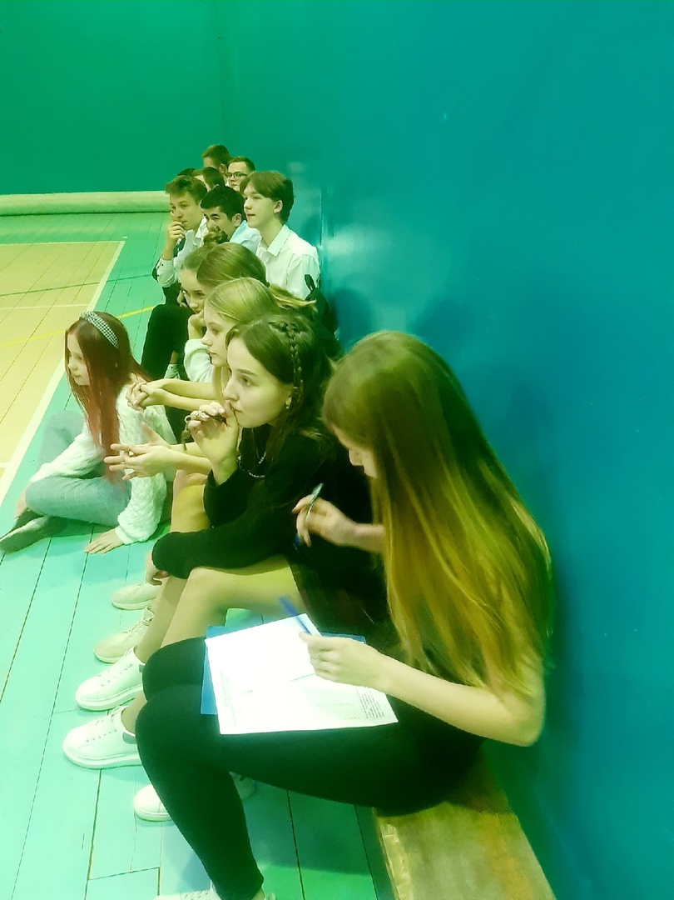
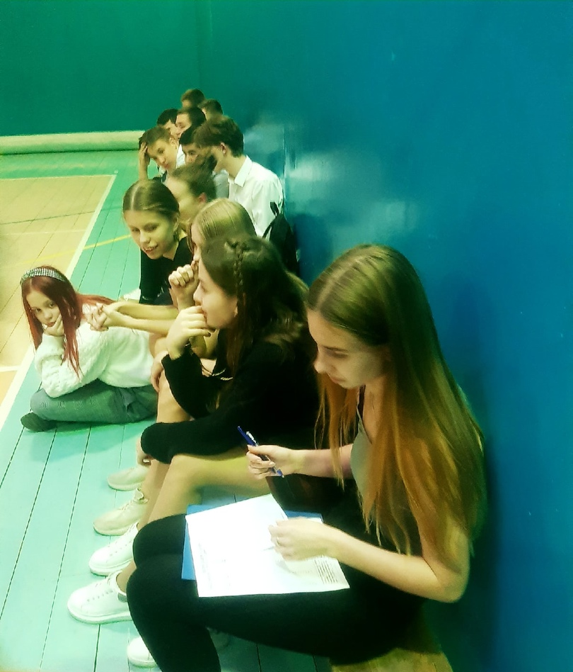
Ах жюри, жюри, жюри!
Ты нас строго не жури!
А суди ты справедливо,
Будем мы играть красиво!
Жюри: Бундюкова Полина и Арефьева Дарья, учащиеся 11 класса

Slide 4
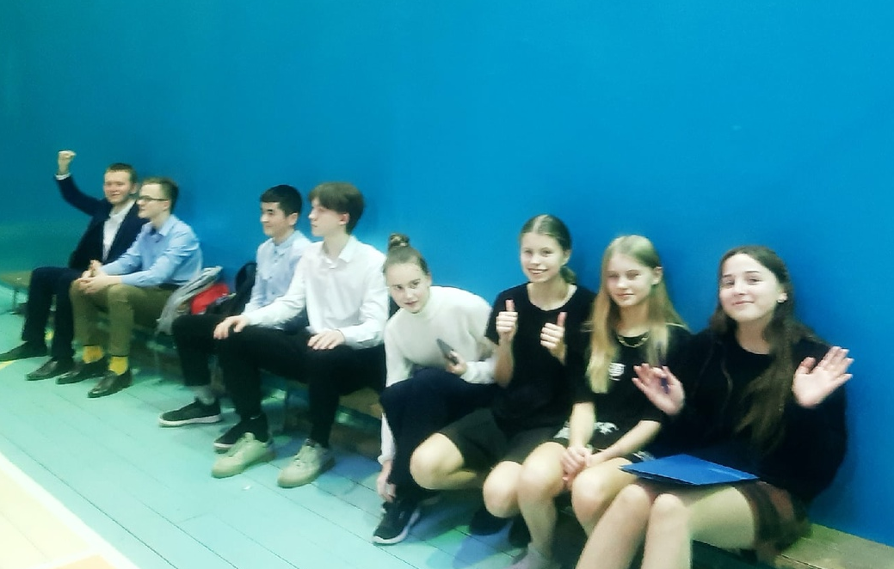
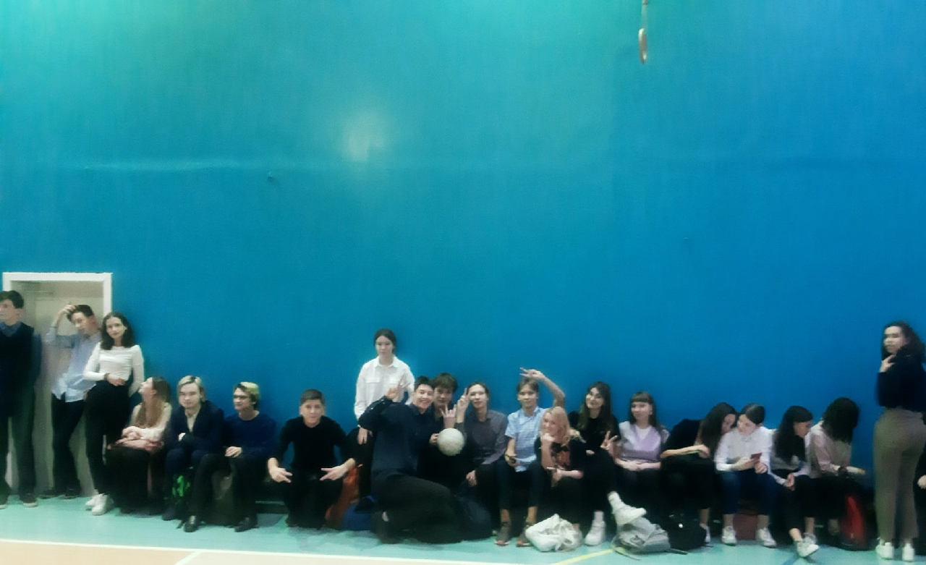
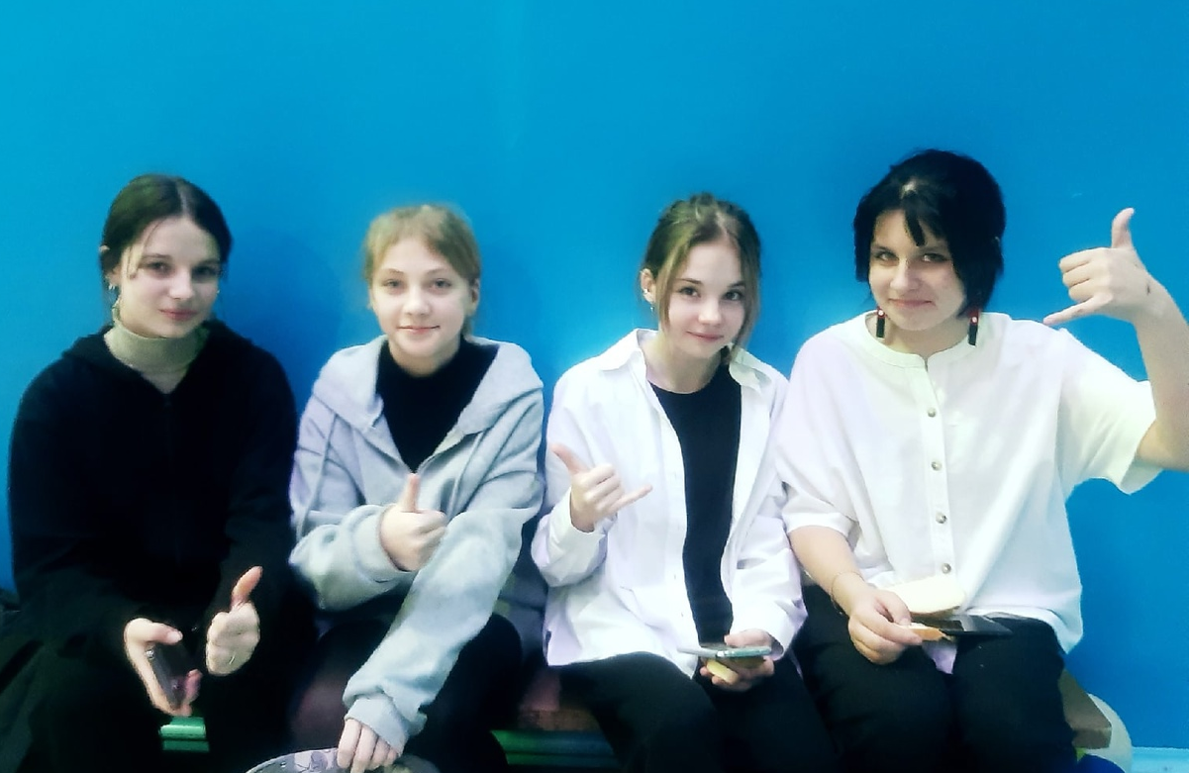
Болельщики – без них никуда!
Это они поддержат дух спортивный, подбодрят, поднимут настроение и настроят на победу!

Slide 5
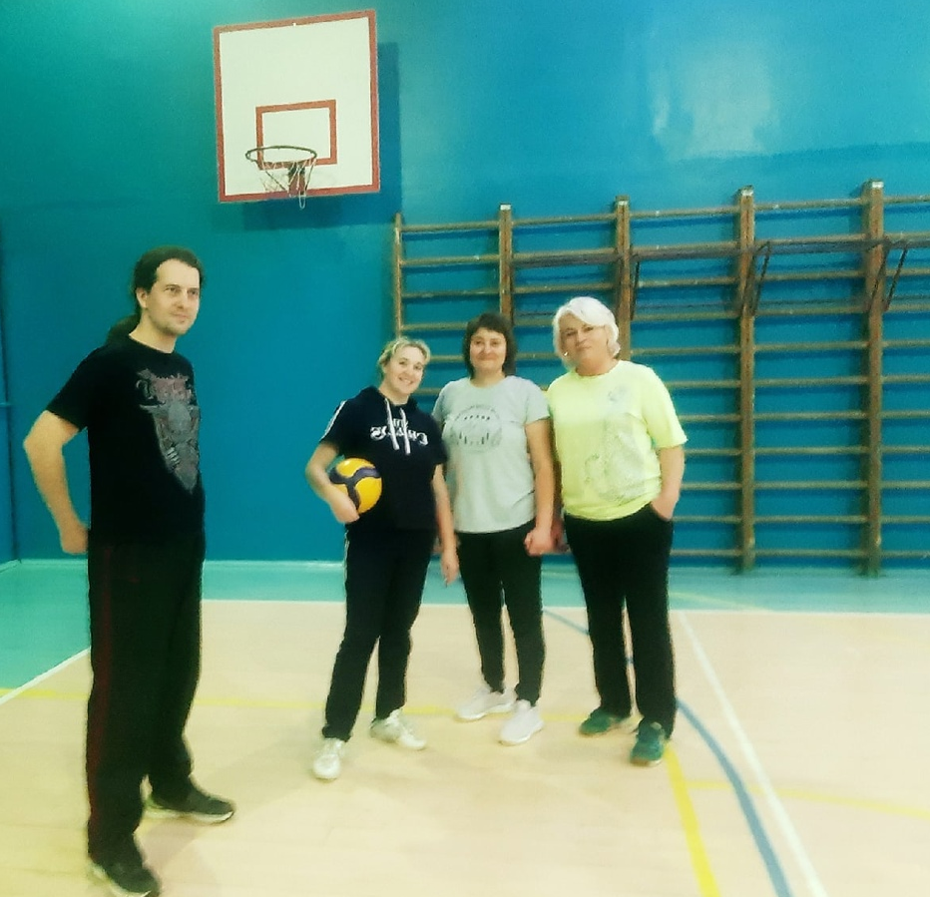
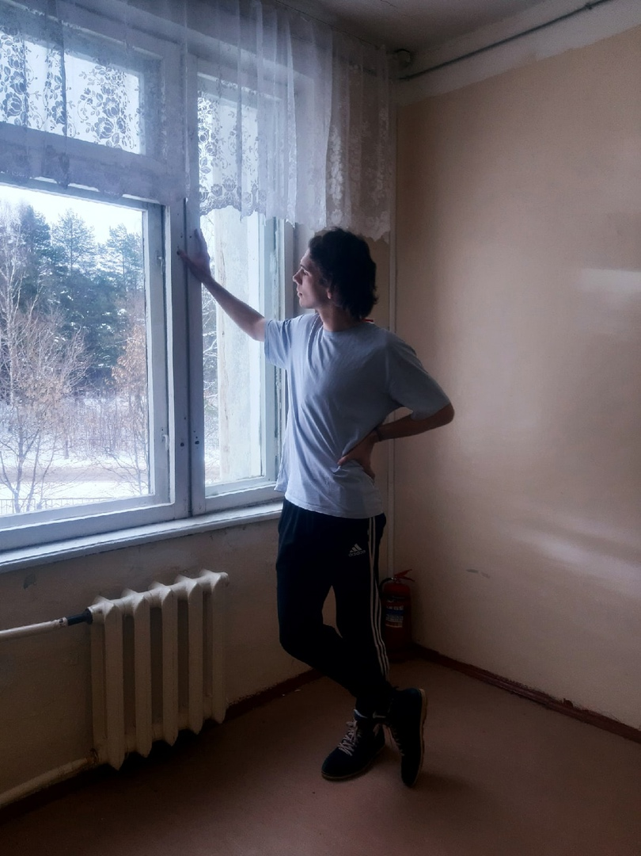
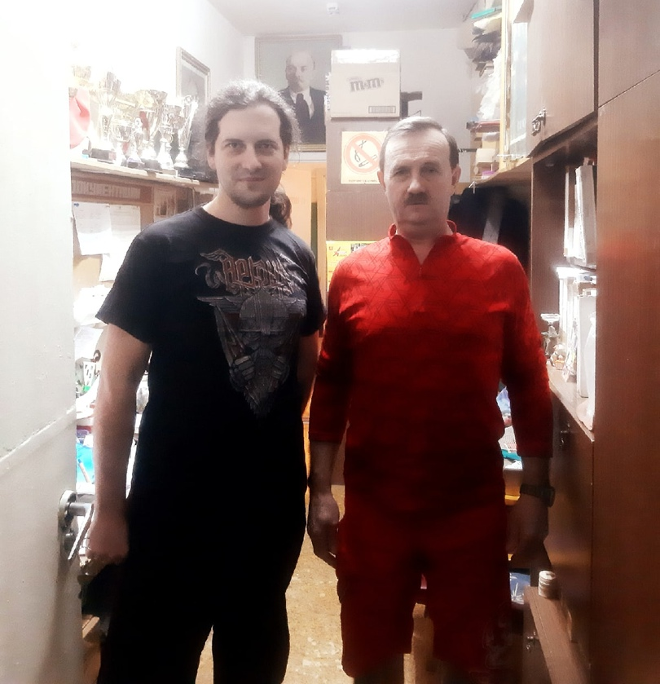
Ох уж эти предстартовые минуты ожидания! Мысли о тактике, думы о стратегии!

Slide 6
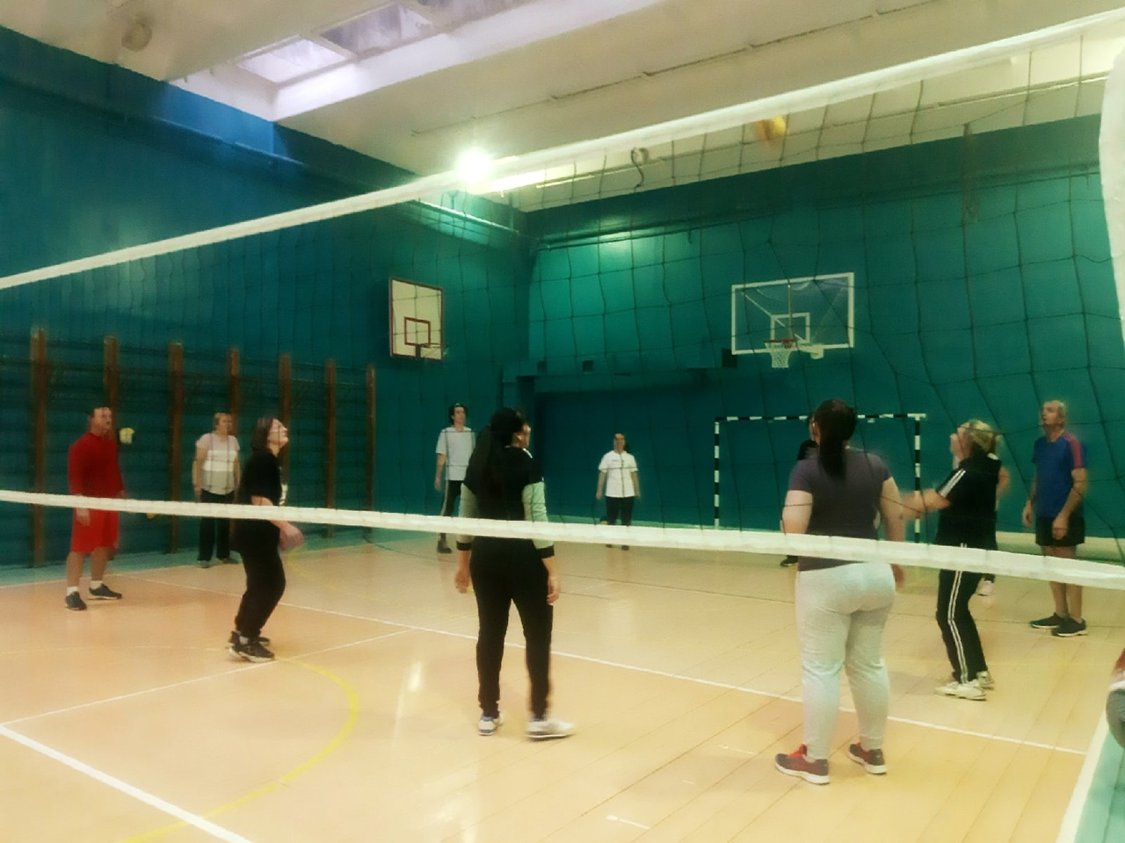
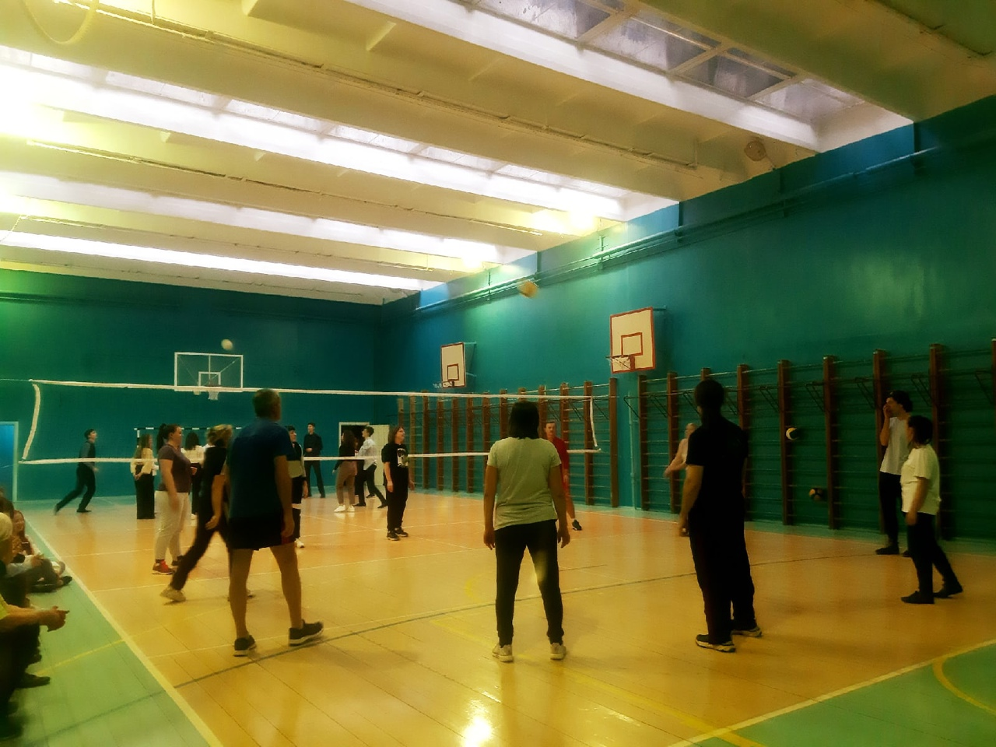
Разминка
«Все победы начинаются с победы над самим собой» Л.М. Леонов

Slide 7
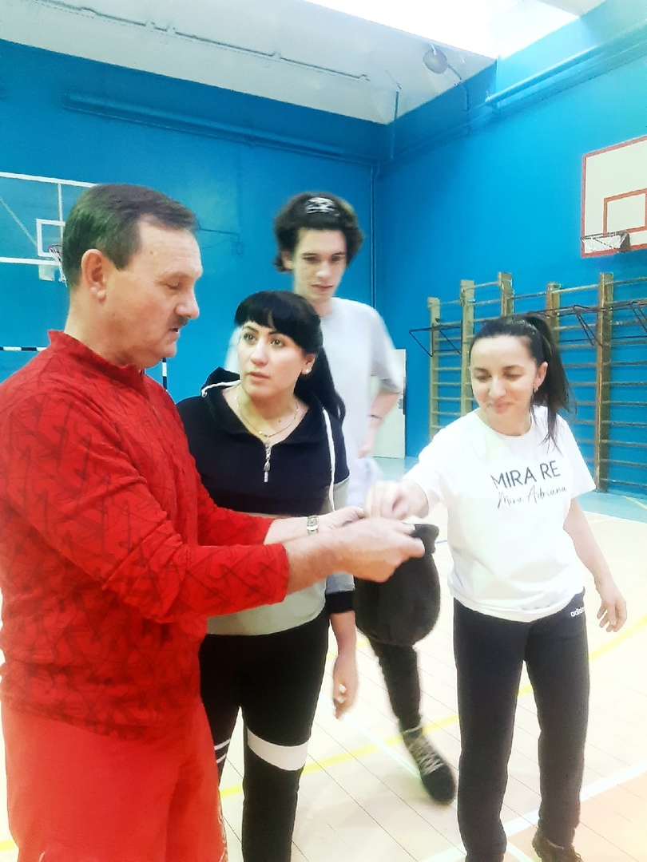
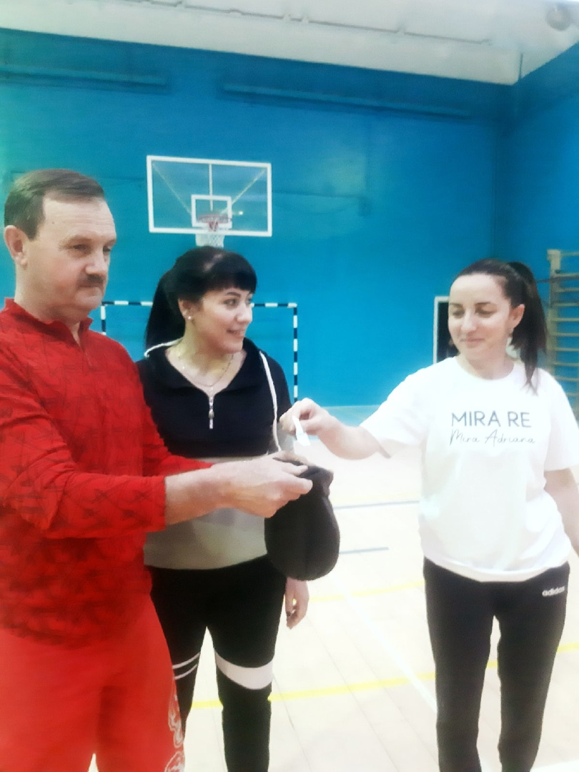
Жеребьёвка
Спорт – это сила, спорт – это жизнь! Добьёмся победы! Соперник, держись!

Slide 8
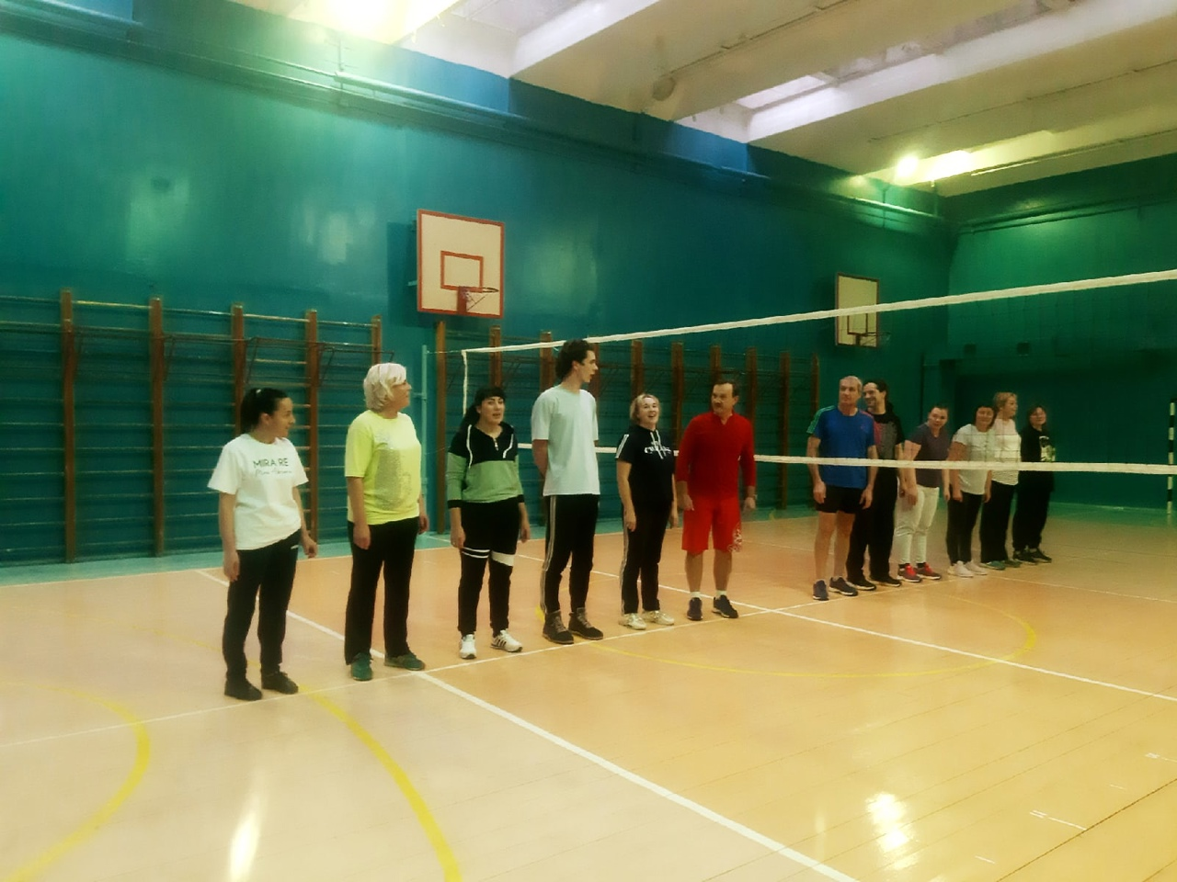
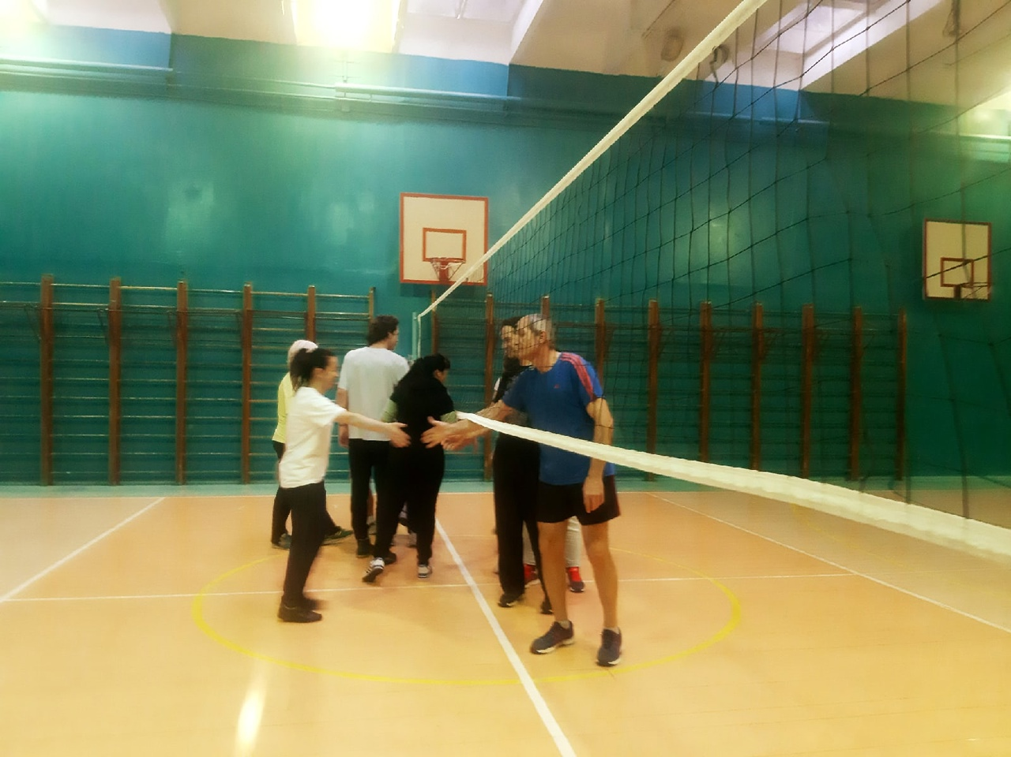
Приветствие команд
Девиз наш: дружба и успех!
Мы победим сегодня всех!
Все за одного, один за всех!
Тогда в команде есть успех!

Slide 9
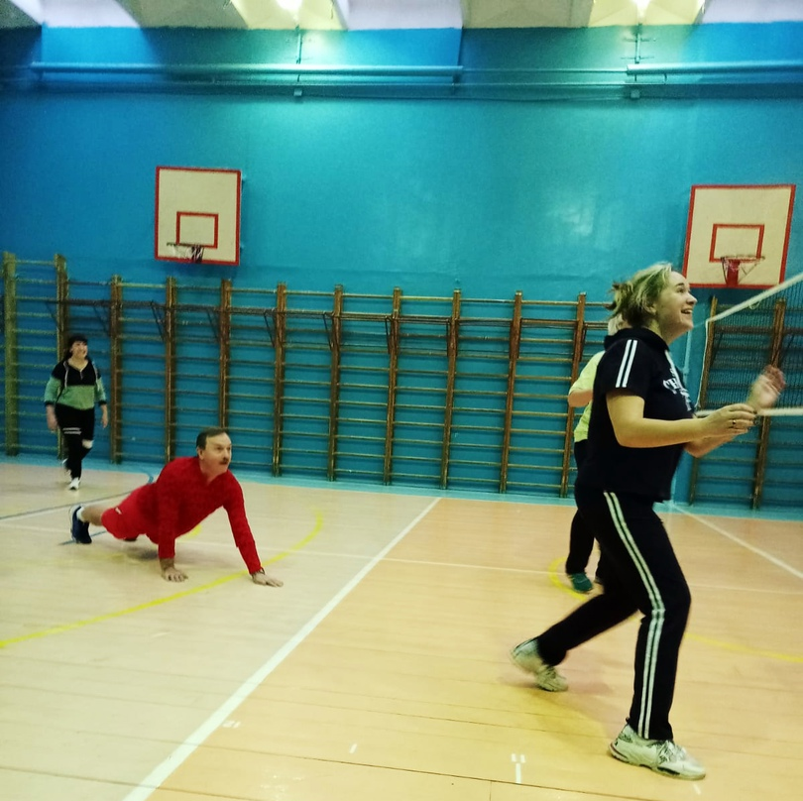
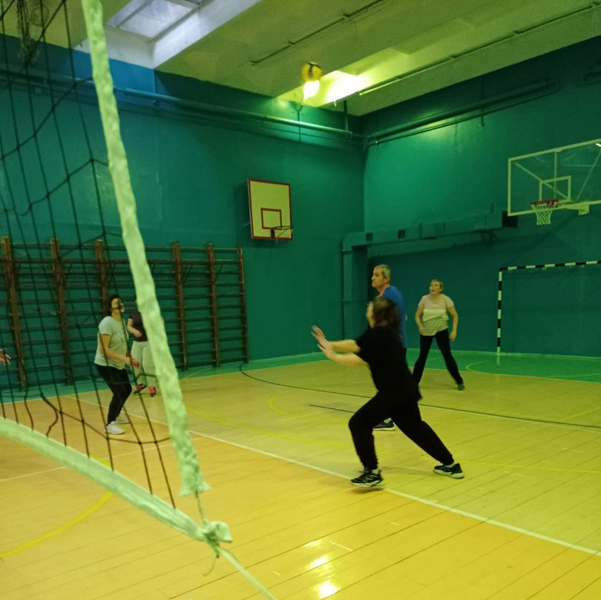
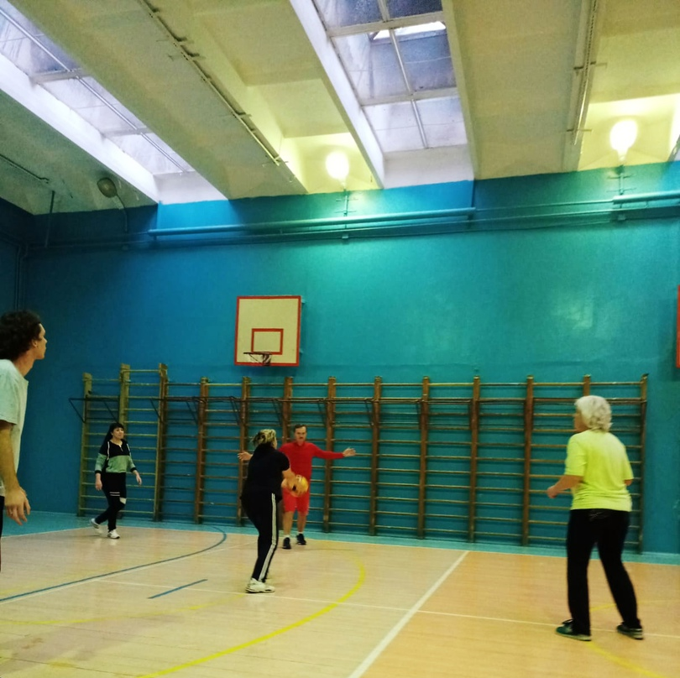
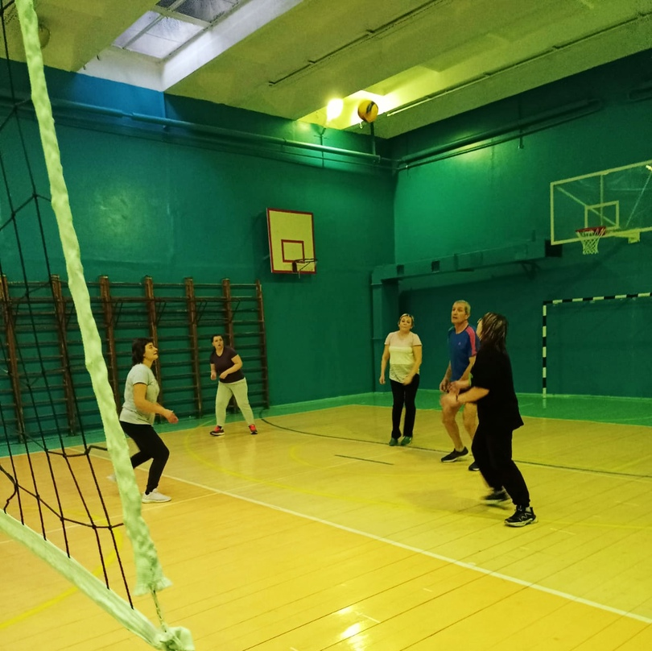
Они сошлись. Волна и камень
Стихи и проза, лед и пламень!

Slide 10
Ура! Молодцы! Получилось! Понравилось! Значит, будут еще игры! Ближайшая – 17.12.21. Матч Учителей со школьной волейбольной секции – командой девочек.

